Slide 1
Rýchlosť dopravných prostriedkov

Slide 2
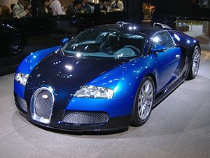
Najrýchlejšie auto
V roku 2010 Bugatti Veyron vyskočilo na priečku najrýchlejšieho auta na svete s rekordnou rýchlosťou vyše 437 km/h.

Slide 3
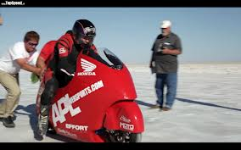
Najrýchlejšia motorka
Honda CBR1000XX je so 429 km/h najrýchlejšia motorka sveta.

Slide 4
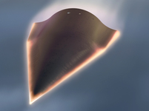
Najrýchlejšie lietadlo
Lietadlo Falcon HTV-2 absolvovalo skúšobný let vlani v apríli. Letelo asi deväť minút, z toho zhruba minútu a pol rýchlosťou 26 700 km/h.

Slide 5
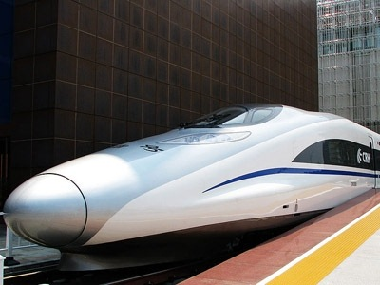
Najrýchlejší vlak
Najrýchlejší vlak sveta predstavili tesne pred rokom v Číne. Moderný rýchlovlak má označenie CRH380A, dosiahol neuveriteľnú rýchlosť 416 kilometrov za hodinu.

Slide 6
Ďakujem za pozornosť ☺

